Slide 1
Татарские народные игры как средство духовно- нравственного воспитания детей дошкольного возраста.
Выполнила: Воспитатель Чойнжинова О.Н

Slide 2
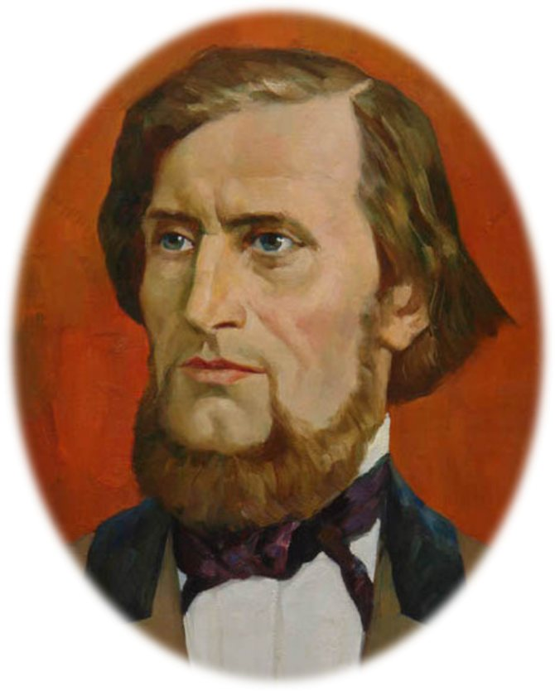
«Есть одна только общая для всех наклонность, на которую всегда можно рассчитывать, ВОСПИТАНИЕ: это то, что мы называем народностью. Воспитание, созданное самим народом и основанное на народных началах, имеет ту воспитательную силу, которой нет в самых лучших системах, основанных на абстрактных идеях или заимствованных у другого народа» К.Д Ушинский.

Slide 3
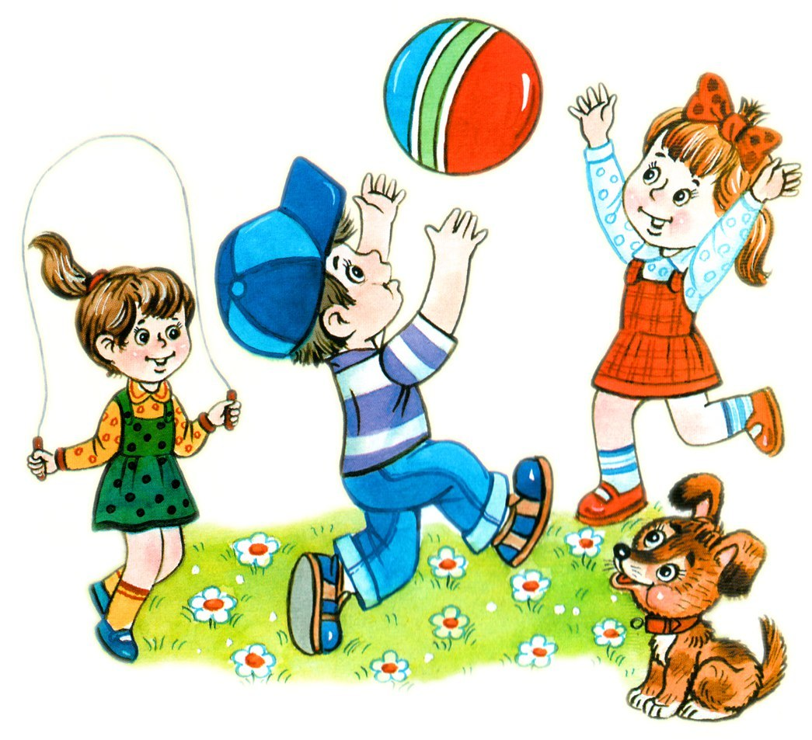

Slide 4
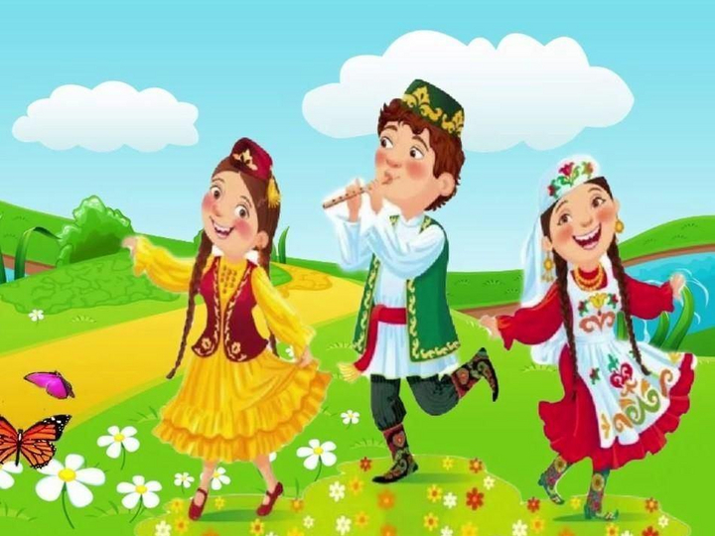

Slide 7
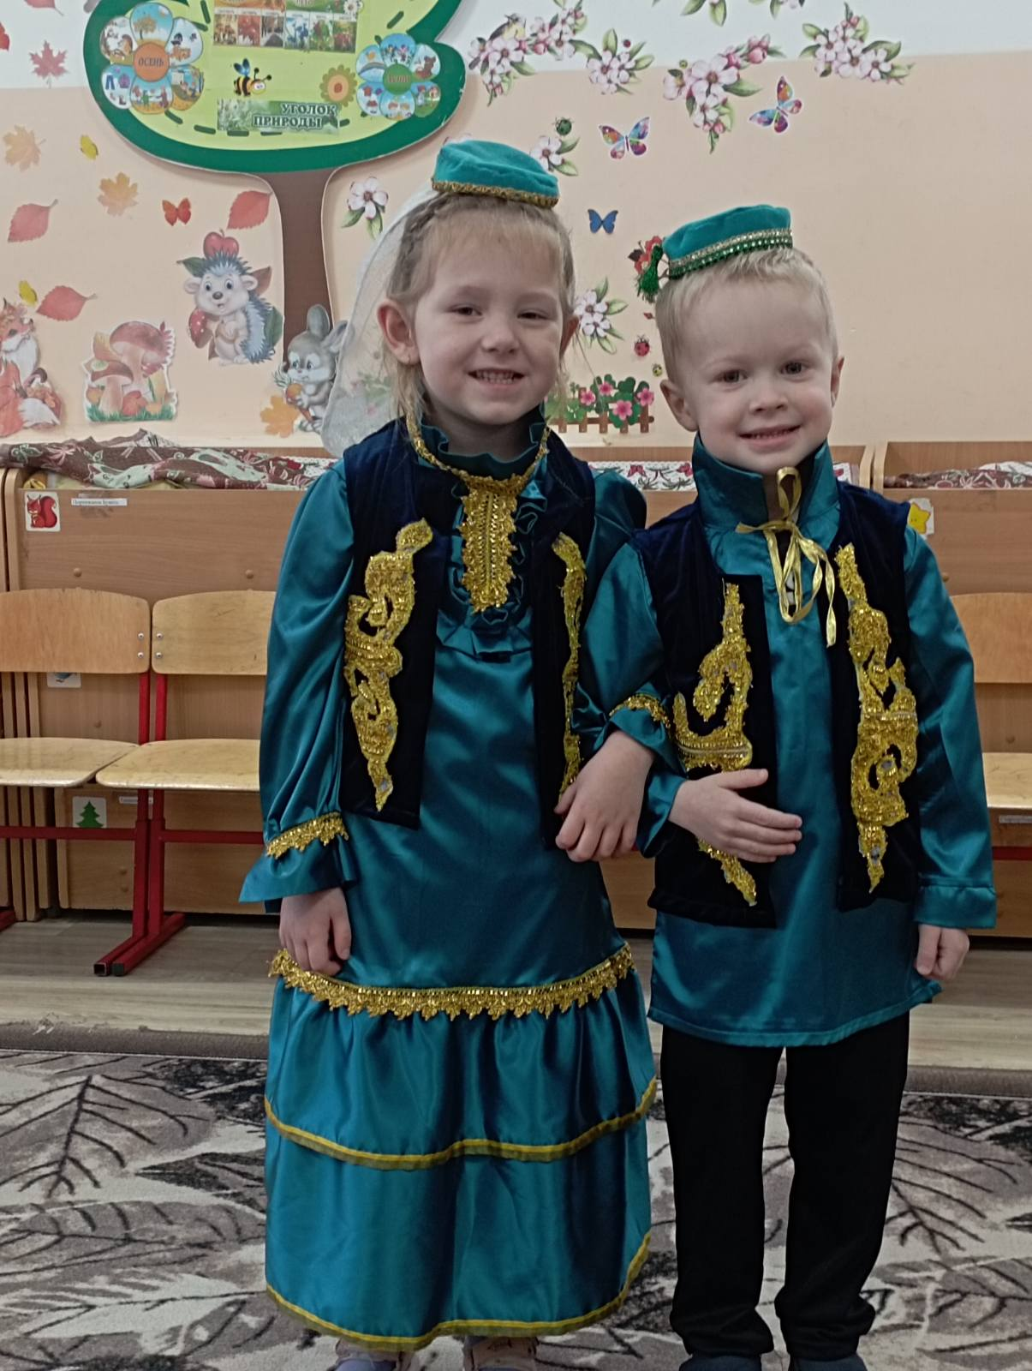

Slide 8
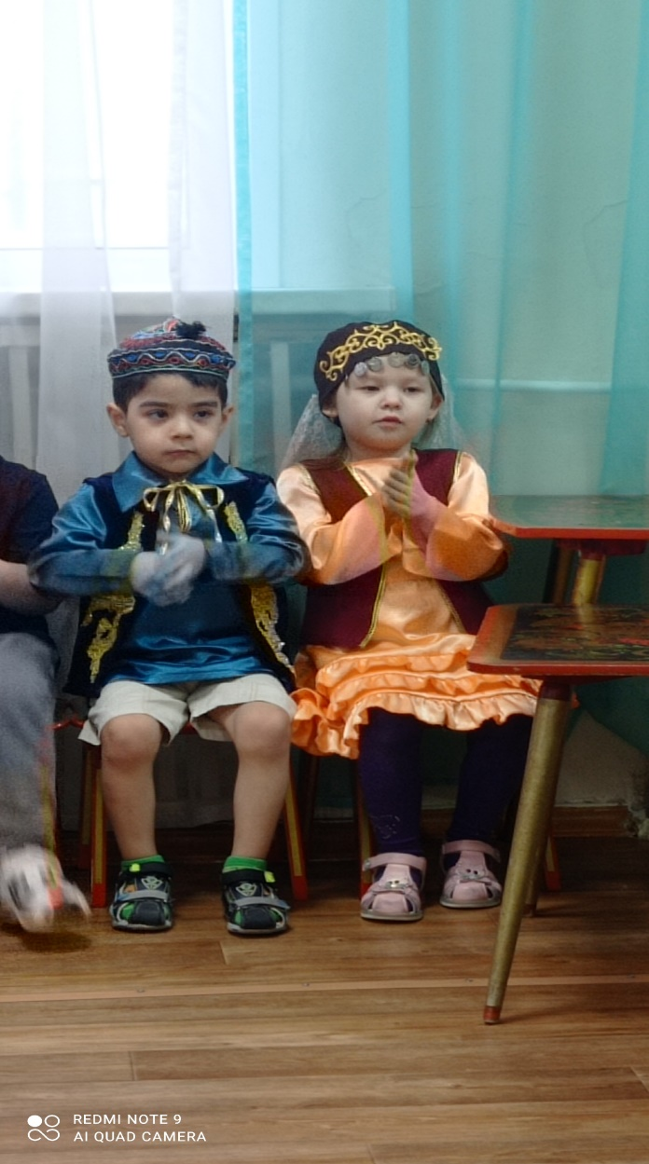

Slide 10
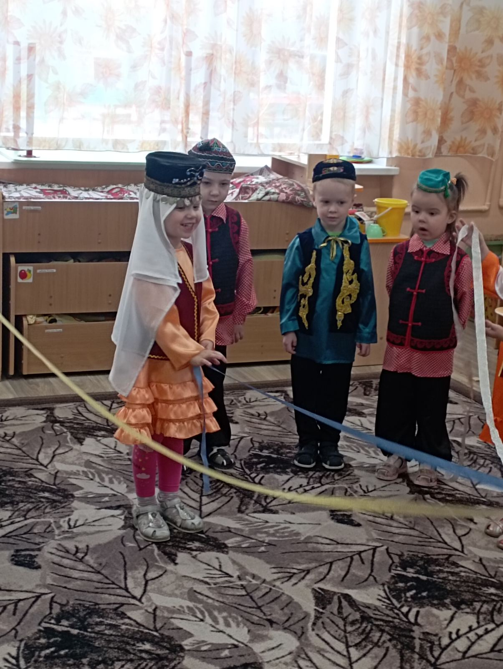
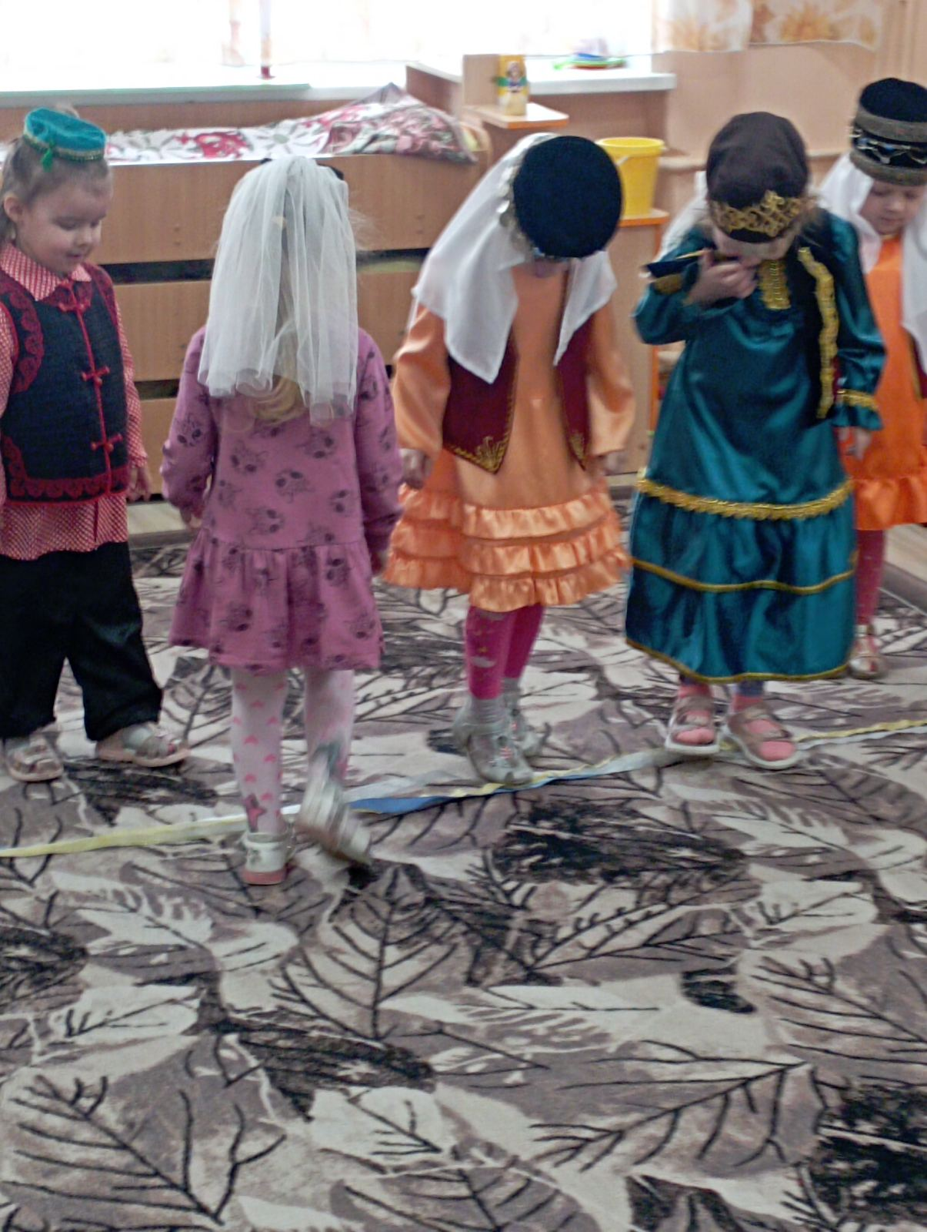
Яр-Су

Slide 11
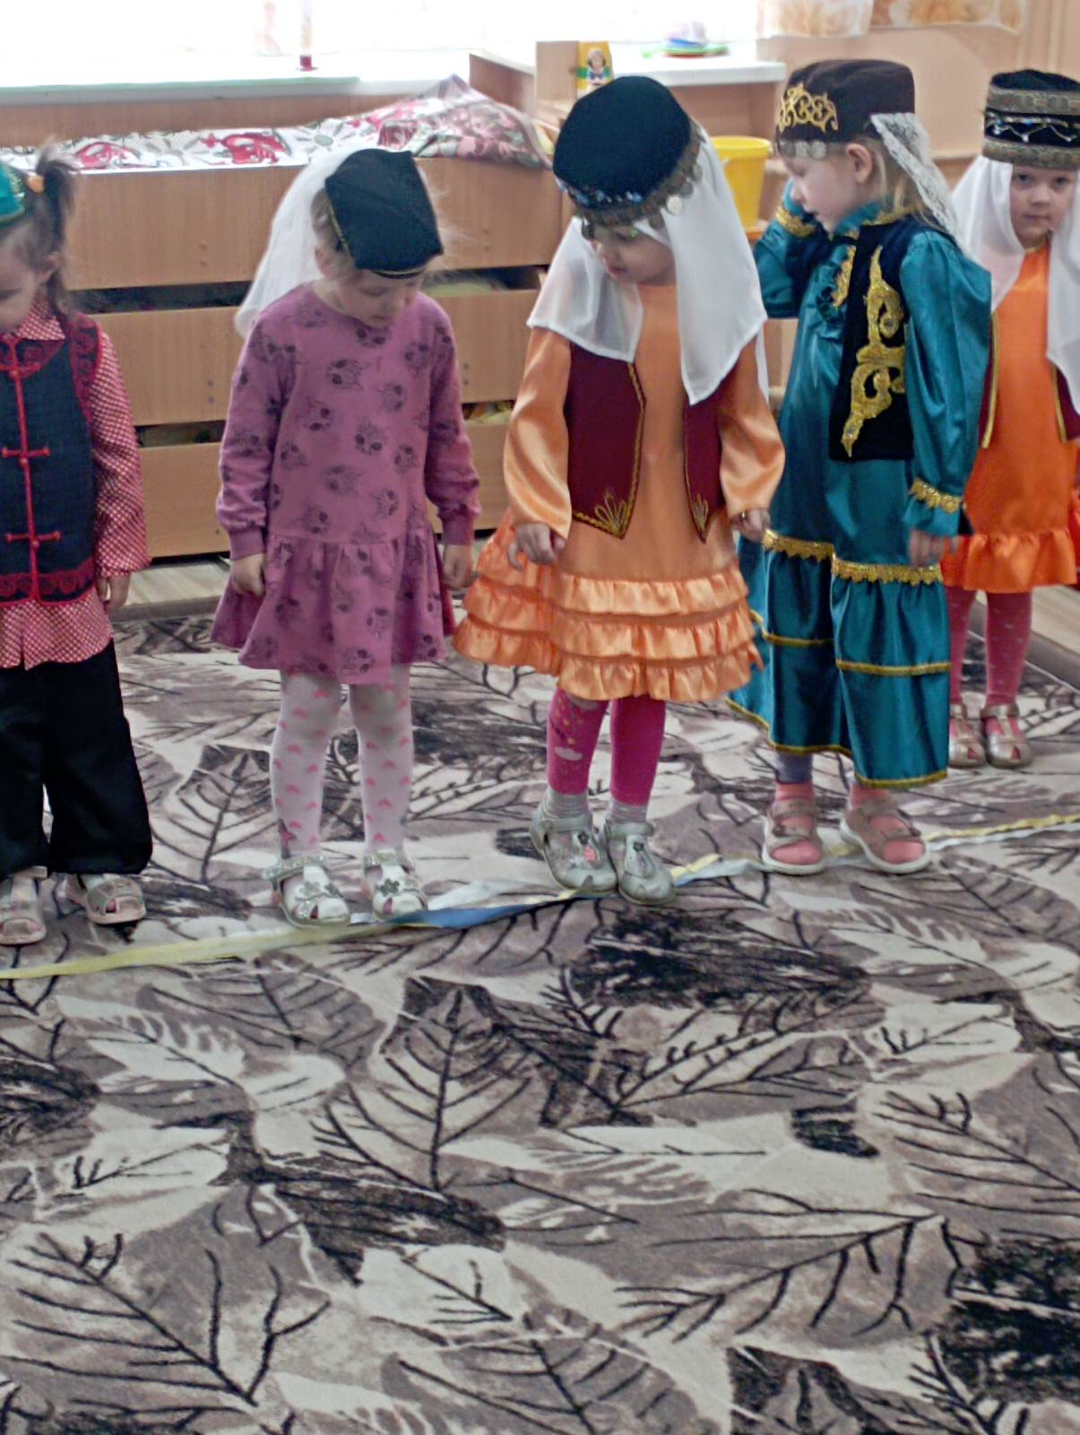

Slide 12
В узелки

Slide 14
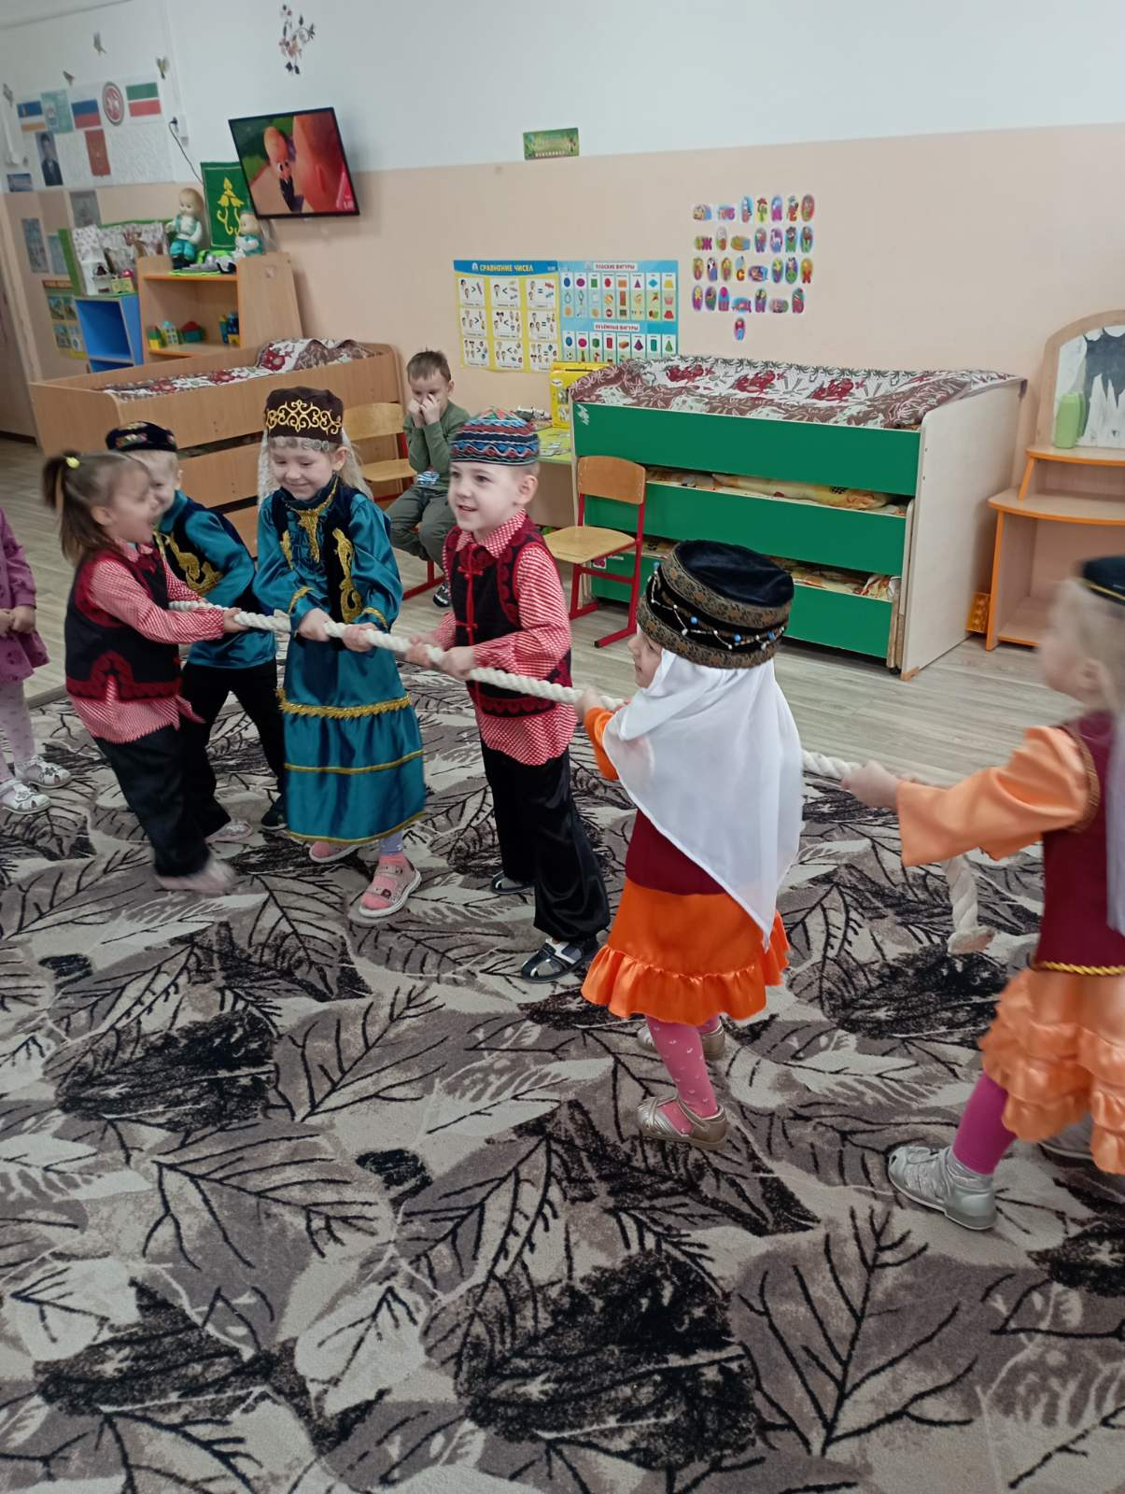
Перетягивание каната.

Slide 15
Наш уголок

Slide 16
Спасибо за внимание!!!!

